Slide 1
«Благотворительная ярмарка»
Направление практики “Волонтерская деятельность”
Наименование МО Билибинский муниципальный район
Автор практики: МБОУ «ООШ с. Островное, Билибинский муниципальный район, ЧАО ул. 50-летия советской власти д 4. тел 8(42738)8-34-35

Slide 2
Цель: Развитие предпринимательских навыков у детей через практическое вовлечение в процесс создания, продажи и управления продукцией на ярмарке

Slide 3
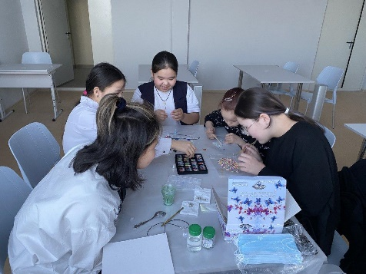
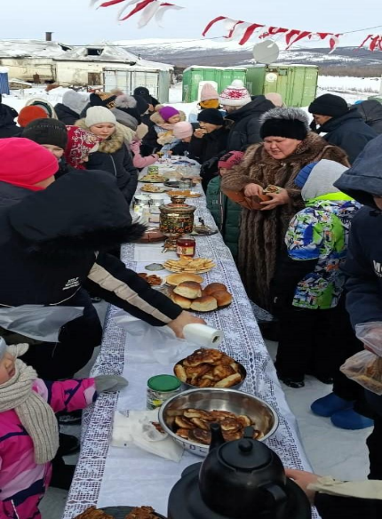
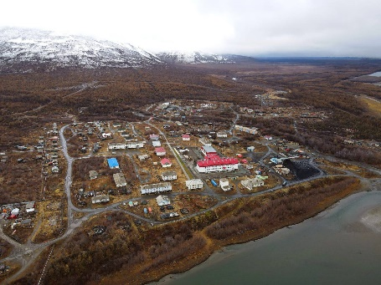
Основные этапы проекта
Создание украшений
Создание продукции
дети изготавливали различные вещи, открытки, украшения и другие товары для представления на ярмарке
Расчет стоимости
дети проводили анализ затрат на материалы и временные ресурсы для определения цены продукции
Ярмарочная торговля
Продажа товаров
участники проекта выступали в роли продавцов, взаимодействуя с посетителями ярмарки и предлагая свои товары
Расчет прибыли
дети вели учет продаж и затрат для определения общей прибыли от реализации продукции
Почтовая открытка с изображением села

Slide 4
Полученные результаты
Примерная таблица расчета
Дети успешно освоили навыки предпринимательства, в том числе процесс создания, расчета стоимости, продажи и управления прибылью.
Проект способствовал развитию коммуникативных навыков, умения работать в коллективе и принимать решения.
Участие в ярмарке позволило детям ощутить себя в роли предпринимателя и приобрести ценный опыт, который может быть полезен в будущем.
Стоимость материалов | Аренда | Выручка | Прибыль

Slide 5
Заключение и будущие перспективы
Проект ярмарки успешно продемонстрировал эффективные методы развития предпринимательских навыков у детей.
Мы стремимся к дальнейшему расширению подобных инициатив и углублению участия детей в процессах предпринимательской деятельности для их полноценного развития и подготовки к будущему.

